Slide 1
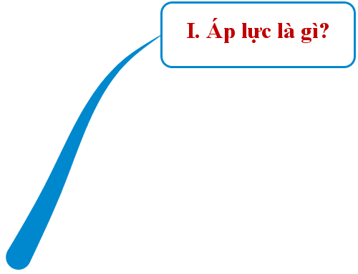
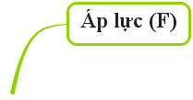
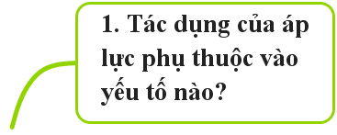



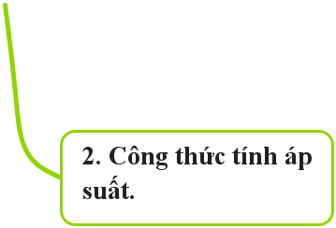

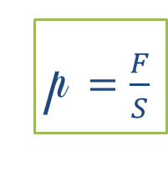

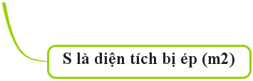
TIẾT 1 - BÀI 15:
ÁP SUẤT TRÊN BỀ MẶT
BÀI 15

Slide 2
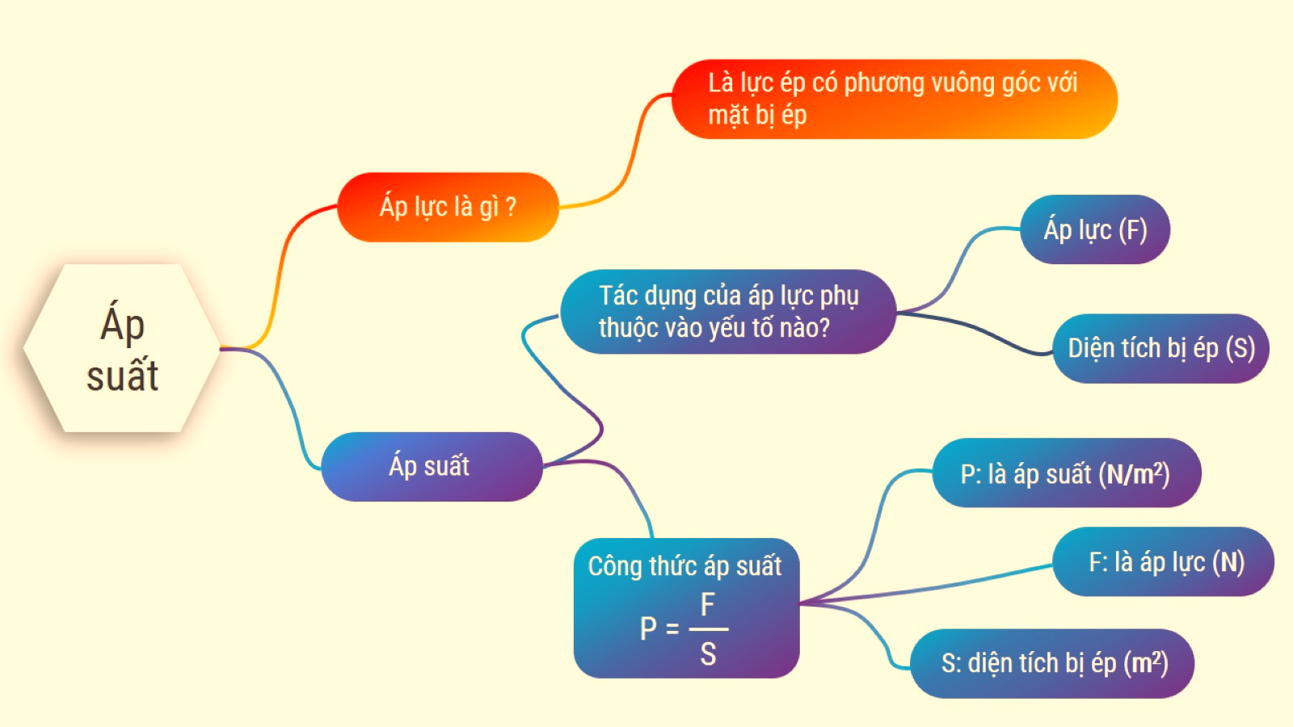
TIẾT 1 - BÀI 15:
ÁP SUẤT TRÊN BỀ MẶT

Slide 3







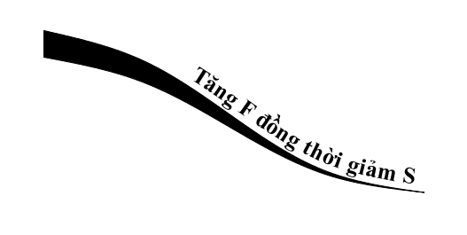
TIẾT 2 - BÀI 15:
ÁP SUẤT TRÊN BỀ MẶT
QUI TẮC LÀM TĂNG ÁP SUẤT HOẶC LÀM GIẢM ÁP SUẤT

Slide 4










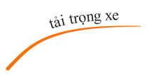


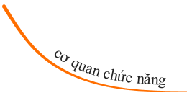
Sơ đồ tư duy tích hợp:

Slide 5

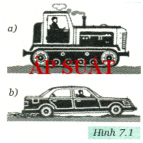





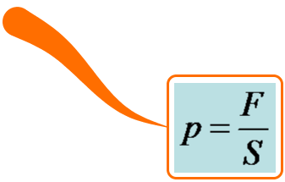


BÀI 15: ÁP SUẤT TRÊN BỀ MẶT
ÁP SUẤT

Slide 6
SƠ ĐỒ TƯ DUY
BÀI 15
ÁP SUẤT TRÊN MỘT BỀ MẶT

